Slide 1
시대의 얼굴이 새겨지는 김광석의 내러티브
김소희

Slide 2
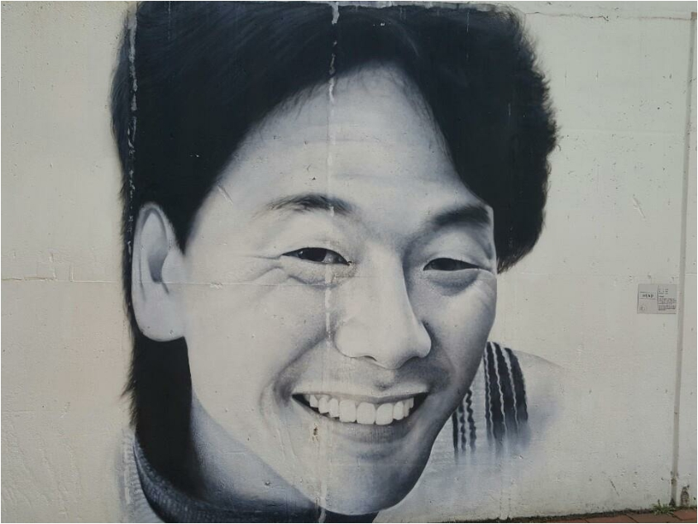

Slide 3
낭만이 소멸된 사회,
오늘날의 낭만은 소멸해가고 있다

Slide 4

차가운 이 도시에 낭만과 사랑은 가능한가?
김광석은
낭만이 소멸되는 이 시대야말로
사랑의 기억을 환기하는 그리움으로
사랑이 가능하다고 말한다

Slide 5
테크놀러지 기술매체의 초가속화 분위기는 우리에게 느림과 온화한 분위기에서
서로의 존재를 관조하며
낭만과 사랑의 시선으로 바라보는 관계를 급격히 상실하고 있다

Slide 6
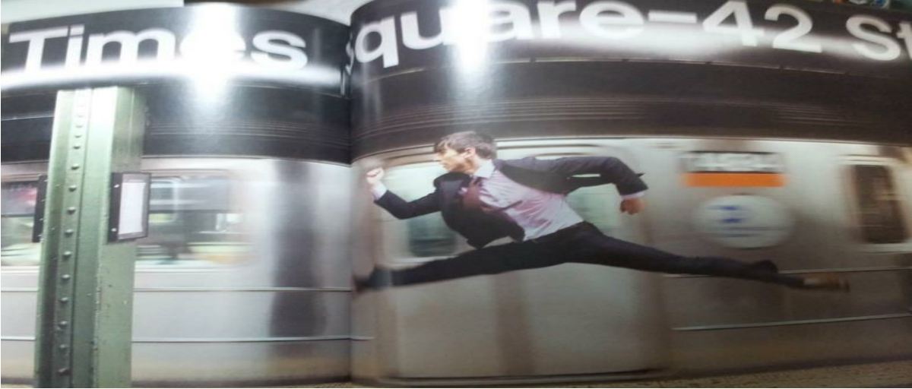
가속도의 속도로 휩쓸리는 사회에서
우리의 과거의 기억과 회상은
현재와 미래의 삶으로 관조하거나 환기되지 않은 상태에서
휘발화되며 공허해진다

Slide 7
사회 전체적으로 낭만이 거의 남아있지 않다고 해도 과언이 아니다
낭만이 없으면 인생은 비참한 것이 되고 만다
심지어 물질적으로 풍요로워도 그렇다
낭만을 느끼지 못하는 사람이 늘어난다는 것은 바로 위험한 사회의 징후이다

Slide 8
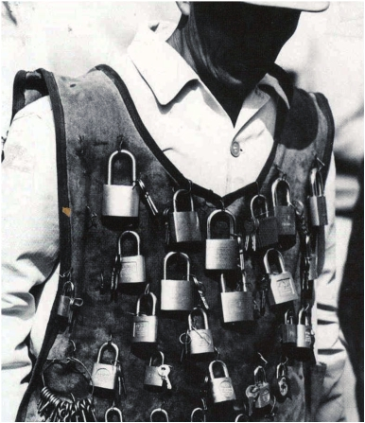

Slide 9
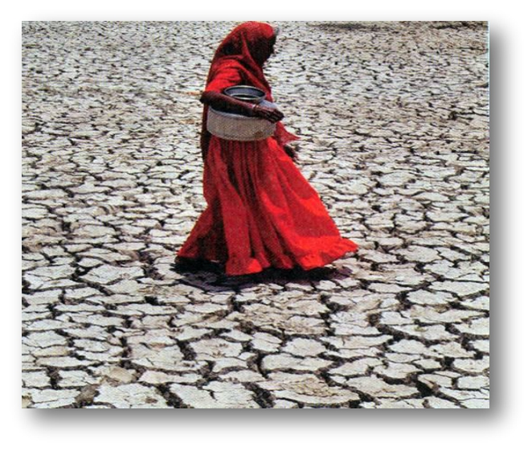

Slide 10
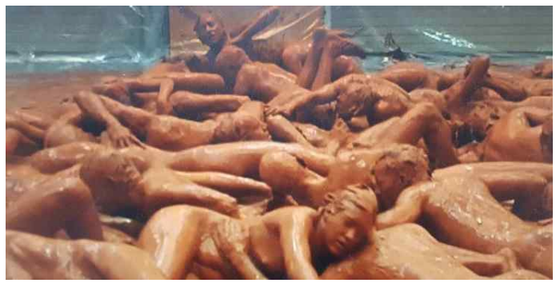
삶의 위기에 내몰리는 우리는 함께하는 비극의 공유로서 운명공동체로서 사회의 온화한 보호막의 둥지를 필요로 한다

Slide 11
정감이 사라지는 파편화되는 도시에서 김광석 노래의 내러티브는
사랑의 기억을 환기하며
낭만과 사랑을 불어넣는 정감의 분위기로 스며들며 온화한 분위기로 전환된다

Slide 12
김광석은 우리의 잃어버린 꿈과 사랑을
그리움으로 환기하여 우리의 마음 깊이
서로의 비극과 아픔에 대해 공감력을 회복하게 한다
우리는 비정사회를 넘어서는 사회적 처방이 필요하다

Slide 13
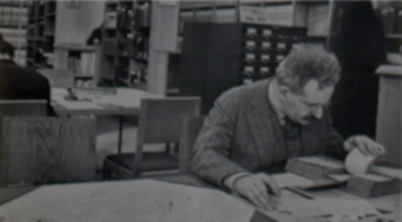
벤야민에 의하면 유유자적은 단지 생산만을 위해 달려가는 삶의 리듬에 대항하는 일종의 저항이다

Slide 14
황량하고 건조한 이 도시에
바람불어 오는 곳은 과연 어디인가

Slide 15
바람이 불어오는 곳
바람이 불어오는 곳 그곳으로 가네
그대의 머릿결 같은 나무 아래로
덜컹이는 기차에 기대어 너에게 편지를 쓴다 꿈에 보았던 길 그 길 위에 서 있네
설레임과 두려움으로 불안한 행복이지만 우리가 느끼며 바라볼 하늘과 사람들
힘겨운 날들도 있지만 새로운 꿈들을 위해 바람이 불어오는 곳 그곳으로 가네

Slide 16
노찾사 운동가수에서 대중가수 전환
어느 군대가기 전 후배의 입양전야 송별모임에서
선배가 후배의 연인을 빼앗은 거예요
송별식이 시작될 때 후배 연인이었는데
모임이 끝나는 파장 무렵 어찌된 일인지
그녀는 선배의 연인이 되었던 거예요
그날 밤 그걸 보고 나니 세상에 느낀 게 많았어요

Slide 17
김광석의 음악에서 커다란 전환점은
입영전야에 후배 연인을 빼앗은 사건을 목격한 이후
김광석은 노찾사 솔아 솔아 푸르른 솔아 노래를 포기하고 동물원으로 전환하여
거리에서를 불렀다

Slide 18
김광석 노래의 내러티브
젊은 청춘이 예기치 않게 겪어내야만 하는
사랑과 이별, 아픔과 그리움, 잊혀짐과 잊혀지지 않는 경계에 서는 방황의 껴안음이다
그는 상실하는 잃어버린 꿈과
젊은 날의 사랑했던 아름다운 기억을
새롭게 환기하며 우리들을 살아있게 한다

Slide 19
김광석의 노래는 우리에게
과거의 헤어질 수밖에 없는 사랑과 방황
현재까지도 사랑의 아픔의 흔적을 감싸며
설레는 새로운 예감으로 기다리게 하는 분위기이다

Slide 20
김광석 음악의 내러티브는
도시인에게 상실한 잃어버린 꿈과
젊은 날의 사랑했던 아름다운 기억을
새롭게 환기하며 우리를 살아있게 한다

